Slide 1
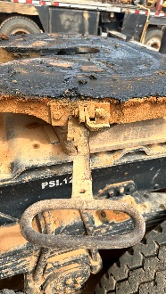
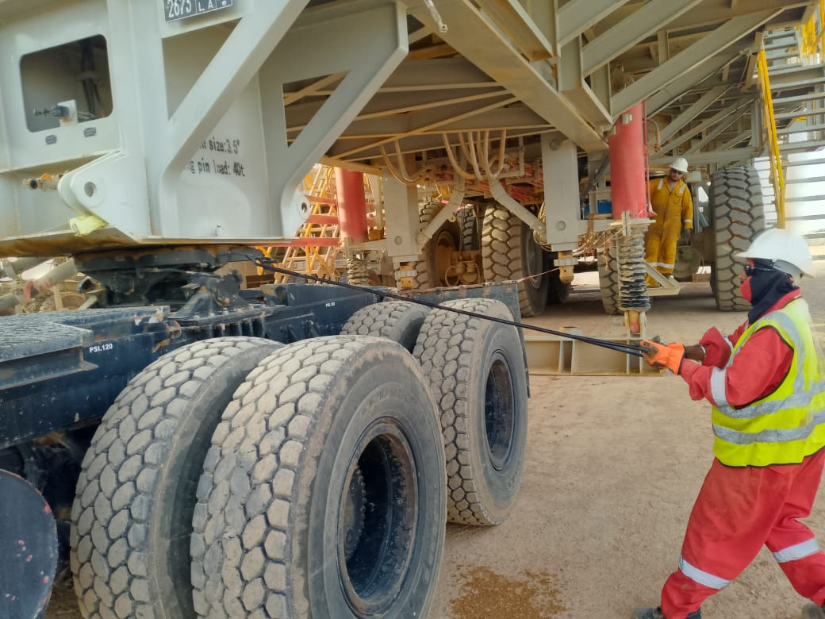
تنبيه السلامة الثاني لشركة تنمية نفط عُمان
التاريخ: 31/03/2024 اسم الحادث: حالة وفاة رقم01 النمط: حادث اصطدام الخطورة المحتملة: إصابة شديدة للأشخاص (C4P)النشاط: تحريك رافعة متنقلة
الجمهور المستهدف: موظفو الخدمات اللوجستية والتشغيل والتشييد والحفر
سحب ذراع إطلاق العجلة الخامسة يدويًا
حادث وفاة أثناء تفريغ خزان السولار
ماذا حدث؟
إنه في يوم 31 مارس 2024 في حوالي الساعة 18:50، وقع حادث أثناء تحريك رافعة متنقلة إلى موقعها التالي؛ حيث قام عامل الرافعة المتنقلة بتنزيل خزان السولار في المكان الجديد من خلال ربط الأحبال في عروات الرفع بالمقطورة لتعليقه من الرافعة وفصله عن القاطرة الرئيسية. وبمجرد انتهاء العامل من فك قفل العجلة الخامسة، أعطى إشارة لسائق القاطرة الرئيسية للتحرك للأمام. لكن عندما تحركت القاطرة الرئيسية، تزحزحت الحمولة أعلى العجلة الخامسة واصطدمت برأس العامل بشكل خطير.
سبب الحادث/النتيجة:
لم يراعي فريق العمل إجراءات السلامة أثناء العمل في "دائرة الخطر"، ولم تُطبق خطة الرفع الآمن أثناء تعليق الحمولة
ظل العامل أسفل الحمولة أثناء سحب ذراع إطلاق العجلة الخامسة، حيث تصور أنه من الآمن أن يظل في هذه الوضعية على أساس أن بعض الموظفين يرون أنه من المقبول القيام بذلك.
عندما وقع حادث سابق غير متوقع في مكان آخر أثناء تحريك الرافعة المتنقلة لم تُراعىي التغييرات الديناميكية التي تم اتخاذها حينها للتعامل مع الحادث مسألة ترك فريق العمل دون مشرف (تنسيق طاقم العمل الأساسي)
عند ملاحظة اتباع ممارسات غير آمنة، لم يتدخل أي من أفراد الفريق أو يطبق صلاحية إيقاف العمل.
الدروس المستفادة من هذا الحادث:
المشرفون: اتباع إجراءات الإِشراف الفعال أثناء أنشطة التحميل والتفريغ.
السائقون: يجب أن يتولى السائقون أنشطة توصيل الحمولة أو فصلها (SP2000v.5).
السائقون: احرص على استخدام "ذراع التمديد" (وتجنب الوقوف في دائرة الخطر ) من أجل تشغيل ذراع إطلاق العجلة الخامسة.
السائقون: إذا لم يستجب ذراع إطلاق العجلة الخامسة للقفل، فتوقف على الفور وأبلغ عن الأمر.
السائقون: تأكد من وجود جميع الموظفين خارج دائرة الخطر قبل توصيل الحمولة أو فصلها.
جميع الموظفين: يُحظر اتباع أي طرق أخرى للتحميل / التفريغ خلاف الطرق المعتمدة دون الحصول على تصريح بذلك.
سحب ذراع إطلاق العجلة الخامسة باستخدام ذراع تمديد
ابتعد عن دائرة الخطر أثناء أنشطة التوصيل/الفصل
Notes:
احرص على إدخال جميع التواريخ والعناوين.
وينبغي وضع وصف مختصر دون ذكر أسماء المتعاقدين أو الأفراد. اذكر ما حدث والشخص الذي حدث له ذلك (باستخدام المسمى الوظيفي) والإصابات التي حدثت نتيجة لذلك، ويمكن الاكتفاء بهذا القدر.
أربع إلى خمس نقاط تسلِّط الضوء على النتائج الرئيسية للتحقيق. تذكر أن الجمهور المستهدف هو موظفي الخطوط الأمامية، لذا يجب كتابة هذه النقاط باستخدام عبارات بسيطة بطريقة يمكن أن يفهمها الجميع.
يجب صياغة النقطة الرئيسية بطريقة جذّابة لتثبت في الذهن.
يجب أن تُعبِّر الصور عن الفكرة بطريقة واضحة، وكذلك عن الخطأ الذي حدث (في حالة إعادة الإنشاء، يُرجى التأكد من عدم تعريض الأشخاص للخطر) وفيما يلي كيفية القيام بذلك.

Slide 2
التدقيق الذاتي للإدارة
التاريخ: 31/03/2024 اسم الحادث: حالة وفاة رقم01 النمط: حادث اصطدام الخطورة المحتملة: إصابة شديدة للأشخاص (C4P)النشاط: تحريك رافعة متنقلة
للاستفادة من هذا الحادث وضمان إجراء التحسينات باستمرار، يجب على جميع المديرين المتعاقدين مراجعة إدارة مخاطر الصحة والسلامة والبيئة ذات الصلة بعملهم مقابل الأسئلة المطروحة أدناه
ينبغي تأكيد ما يلي:
كيف تحرص على إبلاغ فريق العمل بأي تغييرات قد تطرأ بشكلٍ غير متوقع على أعمال تحريك الرافعات المتنقلة؟ وكيف يمكنك أن تتأكد من فهمهم لها؟
كيف تحرص على توفير أكثر من مشرف لضمان سلامة العمل في الحالات التي تستدعي عمل فريقك في أماكن مختلفة؟
هل تحرص على تضمين أنشطة تحريك الرافعة المتنقلة في سجل الأنشطة التي لا تخضع لإشرافك / إدارتك؟
هل تطبق إجراءات بشأن تحديد الحمولات التي تتطلب خطط رفع معينة؟ إذا كانت الإجابة "نعم"، فكيف تتأكد من معرفة زملاء العمل بهذه المتطلبات؟
هل تتأكد أن أنشطة توصيل / فصل العجلة الخامسة تقع ضمن مسؤوليات السائق؟
هل تتأكد من توافر "ذراع تمديد" لتشغيل ذراع إطلاق العجلة الخامسة في كل قاطرة رئيسية؟ وهل تتأكد من استخدامها عند الحاجة؟
هل تحرص على مراقبة أنشطة تحريك الرافعة المتنقلة باعتبار ذلك جزءًا من مسؤوليات التدقيق من المستوى الثاني / الثالث التي تتحملها؟
* إذا كانت الإجابة لا على أي من الأسئلة المذكورة أعلاه، فيُرجى الحرص على اتخاذ الإجراءات اللازمة لمعالجة هذا الأمر
Notes:
احرص على إدخال جميع التواريخ والعناوين.
أعد قائمة بالأسئلة المغلقة (تكون إجابتها "نعم" أو "لا" فقط) لسؤال الآخرين عما إذا كانوا يواجهون المشكلات نفسها بناءً على إخفاقات الإدارة أو نظام إدارة الصحة والسلامة والبيئة أو أوجه القصور التي تم التوصّل إليها في التحقيق.
تخيل أنه يتعين عليك مراجعة أنظمة الشركات الأخرى لمعرفة ما إذا كانت تواجه المشكلات نفسها أم لا.
يجب أن تبدأ هذه الأسئلة بما يلي: هل تحرص على……………؟"

